Slide 1
SPIE（国际光学工程学会）数字图书馆使用指南

Slide 2
提纲 CONTENTS
1
SPIE 出版社介绍
——背景、学会、学科与应用领域
2
SPIE 出版物介绍
——会议录、期刊、电子图书
3
SPIE Digital Library 平台说明
——浏览、检索、远程访问

Slide 3
（国际光学工程学会）
SPIE (the International Society for Optics and Photonics) 成立于1955年，服务于来自约155个国家超过256,000名成员。其目的是通过跨学科信息交流、继续教育、专利项目、职业和专业发展，促进新兴学科进步。
每年SPIE在全球范围组织和赞助举办25个重要技术性论坛、行业展会及教育项目。

Slide 4
光学与光子学及相关学科
天文学
生物医学光学
国防与安全
电子影像与信号处理
照明与显示
激光技术
刻蚀技术
纳米科技
光学设计与光学工程
光通讯
物理学
遥感
测量与传感
太阳能及可替代能源

Slide 5
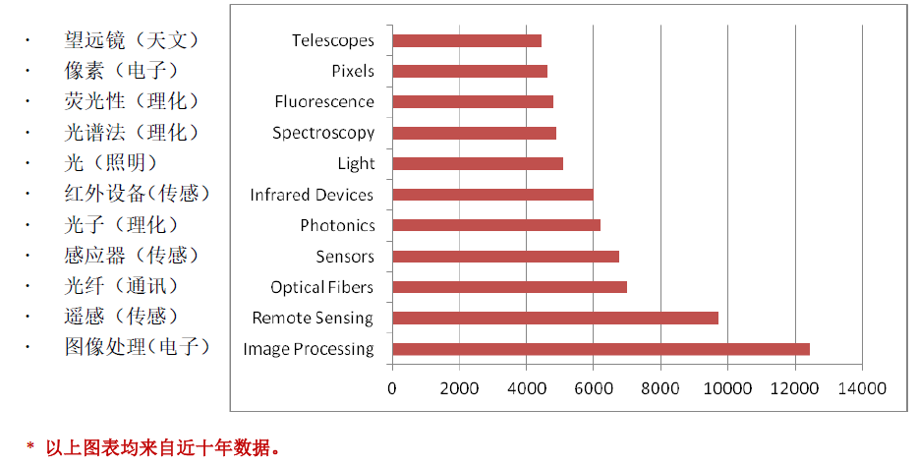
常用关键词涵盖多个光学的应用领域
5

Slide 6
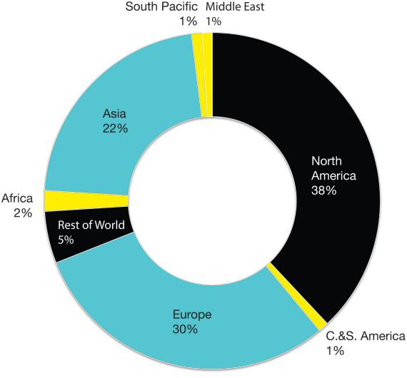
SPIE Digital Library （数字图书馆）
世界上最大的光学和光子学文献资料库，超过10,000卷 SPIE会议录，
年新增350卷，首卷可回溯至1963年。
11 种光学核心期刊，首卷回溯至1962年 (Optical Engineering )
超过330种 电子图书（1989~2018年）
SPIE 文献作者来自全球各地，且越来越多来自中国和其他亚太地区的作者投稿。
北美 38%
欧洲 30%
亚太 22%

Slide 7
SPIE Conference Proceedings （会议录）
SPIE 会议录：国际光学工程学会每年主办召开300多场国际性和地区性学术会议和展览，所形成的会议录文献反映了光学工程应用领域的最新进展和动态，也汇集了光学工程、物理、光学仪器、遥感、激光器、机器人及其工业应用、光电子学、图像处理和计算机等方面的最新研究成果。
收录总量：超过42万篇，10,500+卷
更新频率：每年更新300-350卷
收录年限：1963年至今
视频讲义数量：超过8,000个

Slide 8
高品质：据美国专利与商标局统计，SPIE会议录文献已被7万多项已授权专利和3.5万篇申请中的专利引用。大全部会议录被CPCI-S（科学技术会议录索引）、 EI（工程索引）收录。
知名订购机构：NASA美国国家航空航天局 ，ESA欧洲航天局，通用集团，洛克希德·马丁，美国国防分析研究院，国家实验室，霍尼韦尔，西门子 等。
近年在中国举办的SPIE知名会议和论坛：
中国会议亚太遥感论坛（SPIE Asia-Pacific Remote Sensing）
模式识别国际研讨会（IWPR） / 数字图像处理国际会议（ICDIP）
机器人与机器视觉国际会议（ICRMV）
激光技术和工业应用高级光刻论坛（SPIE LASE）
环太平洋激光损伤论坛（Pacific Rim Laser Damage）（与上海光机所合办）
先进光学制造和测试技术国际研讨会（AOMATT）（与中国光学会合办）

Slide 9
“SPIE会议录拥有你从别处无法获取的信息，这些内容未在其它地方出版。”
Merete Raarup, Assistant Professor University of Aarhus, Denmark
“有许许多多科研团队在这些会议上呈现他们的研究成果……通过SPIE会议录，这些极具价值的资料可以即刻获得。”
Ruth Mackey, Applied Optics Group National University of Ireland, Galway

Slide 10
背景知识
会议录和期刊可作为互补资源使用。在传播最新科研成果和技术手段方面，相较于期刊，会议录更具备博采众长、新颖、快速的特点。
在会议录中，作者可以报告正在进行中的研究，而期刊通常不可以。
对于计算机、电子和工程技术等工业领域，会议录被阅读参考的机会大于期刊。
会议录和期刊的
不同特点

Slide 11
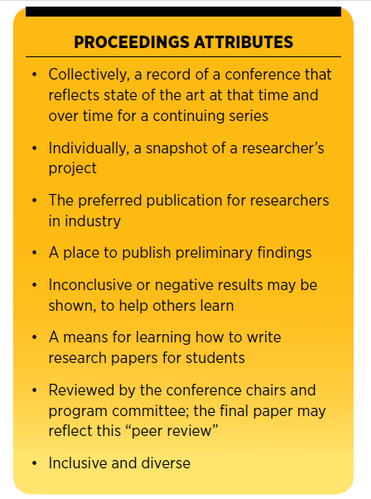
谁更适合在会议录中发文？
计算机、电子和工程技术等工业领域的研究人员
想要抢占专利注册先机的企业研究人员
不吝啬于探讨、分享阶段性研究成果的人
刚刚开始发表论文的本科或研一学生

Slide 12
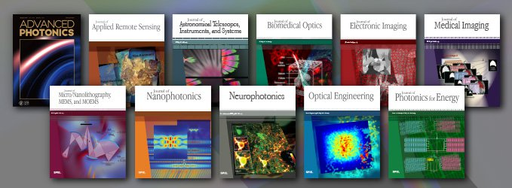
SPIE Journals （期刊）
SPIE 期刊：国际光学工程学会出版11种同行评审的专业学术期刊，其中9种被SCI收录，年度平均影响因子1.828。除了光学工程 和 光子学，SPIE 期刊还涉及电子电气工程、生物医学工程、环境工程、材料科学、天文学、成像学、纳米科学、神经科学等交叉学科的前沿研究领域。

Slide 13
期刊种数 11 种
SCI收录 9种
更新频率 每年 200 多期
收录年限 1962 年至今
最新创刊 《先进光子学》2019年即将上线
最高影响因子 4.129 《神经光子学》
最高引用次数 13,000+ 《生物医学光学期刊》
9300+ 《光学工程》
Optical Engineering 《光学工程》 | Journal of Applied Remote Sensing 《遥感应用杂志》
Journal of Biomedical Optics 《生物医学光学期刊》 | Journal of Nanophotonics 《纳米光子学杂志》
Journal of Electronic Imaging 《电子成像期刊》 | Journal of Photonics for Energy 《能源光子学期刊》
Journal of Medical Imaging 《医学成像期刊》 | Neurophotonics 《神经光子学》
Journal of Micro/Nanolithography, MEMS & MOEMS 《微平面印刷、微型制造及微系统技术期刊》 | Advanced Photonics New 《先进光子学》
Journal of Astronomical Telescopes, Instruments, and Systems 《天文望远镜、仪器及系统期刊》

Slide 14
SPIE eBooks （电子图书）
四种类型的图书：
专著（Monographs）
辅导教程（Tutorial Texts）
实践指南（Field Guides）
热点系列（Spotlights）2015 NEW
每年新增超过25种新书
1989~2018年出版超过330种电子图书

Slide 15
SPIE 电子图书受到专业人士广泛好评。
Laser Systems Engineering 《激光系统工程》
ISSN：9781510604261
出版年：2016
页数：328
作者：Keith J. Kasunic（美国中佛罗里里达大学光学和光子学院副教授）
“对于激光学专业人员，这本书如同一件有价值的工具，无论你从业经验广泛、正在塑造一个多领域集合系统，还是在某个领域造诣深厚、而希望向系统工程转型。”
----Tim J. Valle，美国Ball Aerospace公司咨询部

Slide 16
SPIE 电子图书受到专业人士广泛好评。
Hyperspectral Remote Sensing《高光谱遥感》
ISSN：9780819487872
出版年：2012
页数：748
作者：Michael T. Eismann
（美国空军研究实验室感应器理事会资深科学家、SPIE《光学工程》副主编）
“这是一本很棒的研究生入门书，对于研究生水平的读者，这是一本很好的书，是一本真正基于光与物质间相互作用的物理原理的书。很少有书能这样写——其他遥感的书大都在写某项特定应用，而很少谈及物理原理。书中呈现了一系列自然的材料，以经典的E&M辐射为开篇，进而探讨应用于大气光谱中的基础量子力学原理，最后以光学设计和数据模拟技术为结尾……这本书专为一年级研究生而设。必读！---（3人认为这条评价有用）

Slide 17
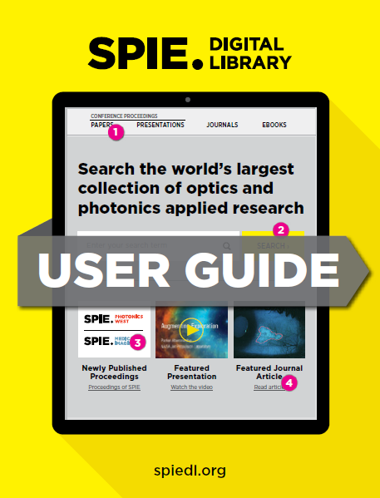
SPIE Digital Library
数字图书馆平台
使用介绍
http://spiedigitallibrary.org/

Slide 18
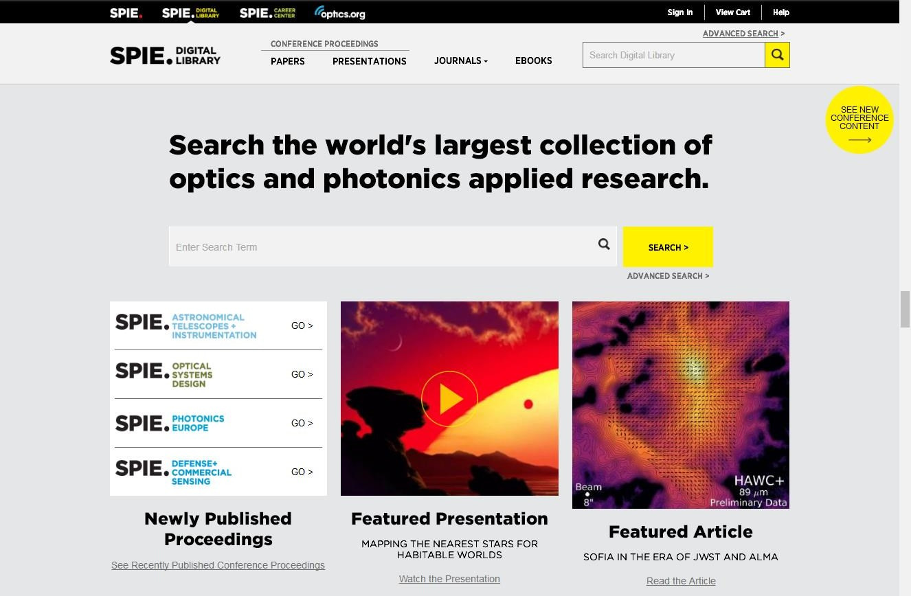
数据库平台主页
1
在数据库主页可选择访问：
Papers 会议录
Presentations 视频讲义
Journals 期刊
Ebooks 电子图书
最新发布的会议录
特色会议视频
最新热点文章

Slide 19
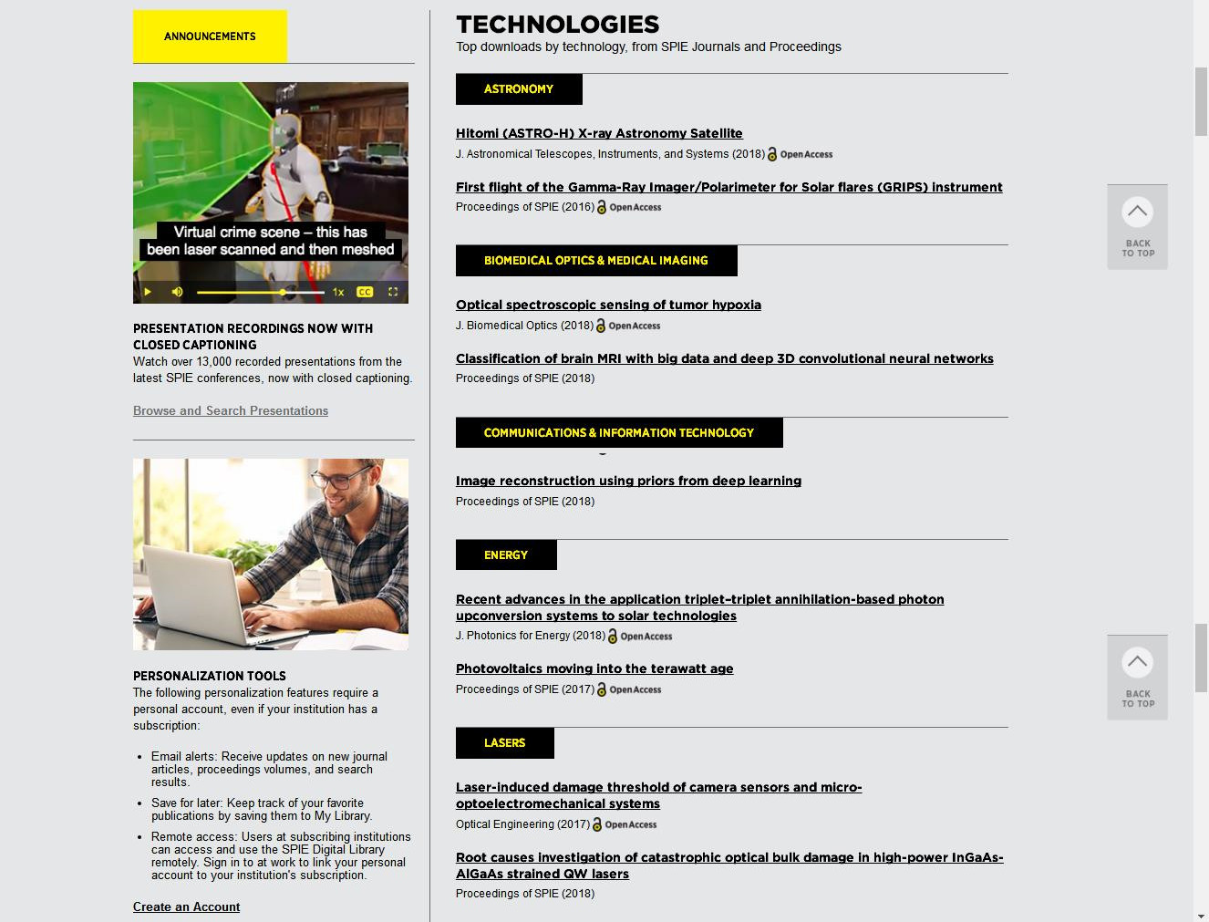
数据库平台主页
2
查看每个学科领域
下载量最高的期刊和会议录
最新发布的会议视频信息
平台个性化工具及功能简介

Slide 20
PAPERS 会议录浏览

Slide 21
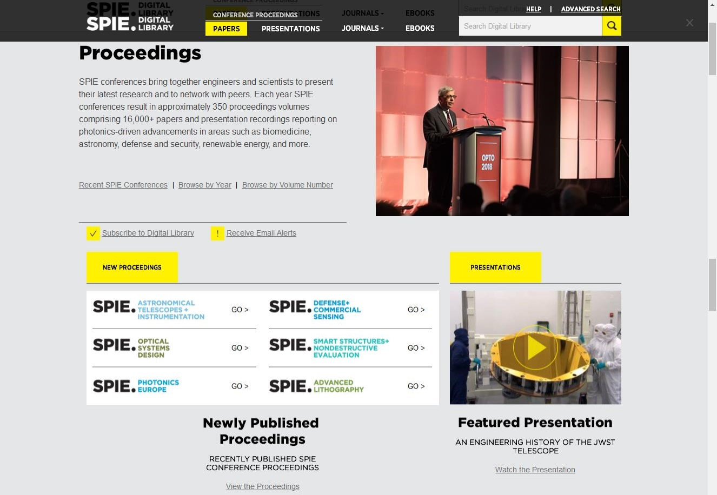
会议录浏览
1
最新会议录 | 按年份浏览 | 按卷期浏览
最新发布的会议录
特色会议视频

Slide 22
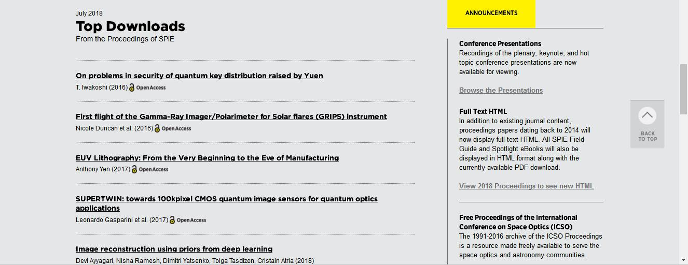
会议录浏览
下载量最高文章：限时OA免费下载
最新公告信息

Slide 23
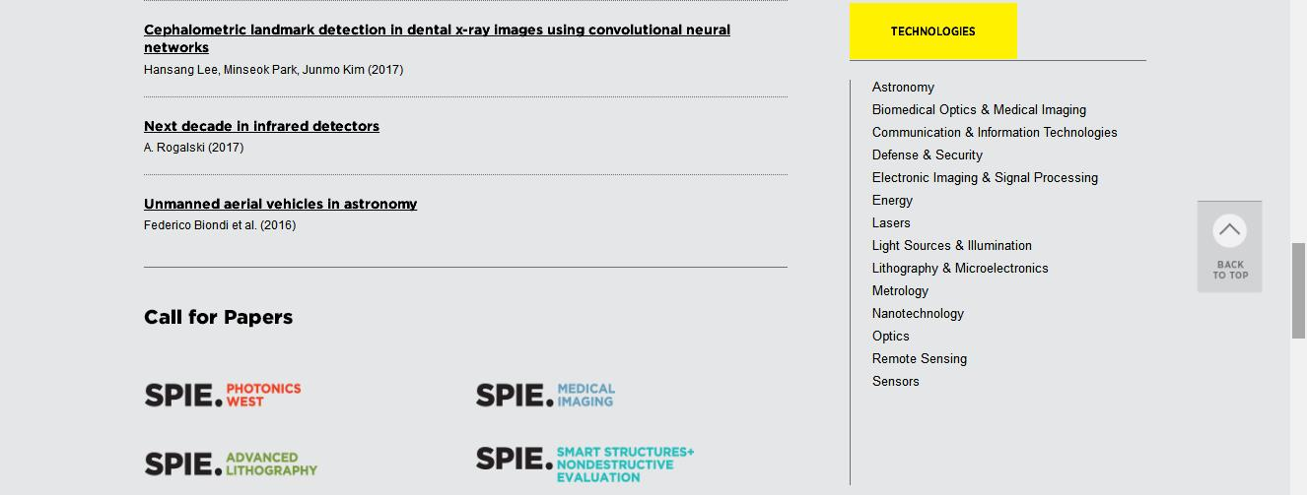
会议录浏览
正在征稿的SPIE 会议
按学科主题浏览SPIE文献

Slide 24
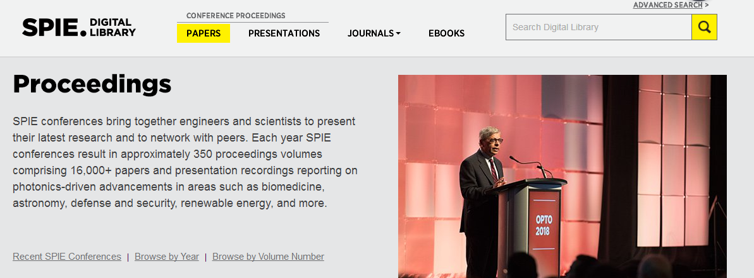
会议录浏览
2
选择“按会议”浏览

Slide 25
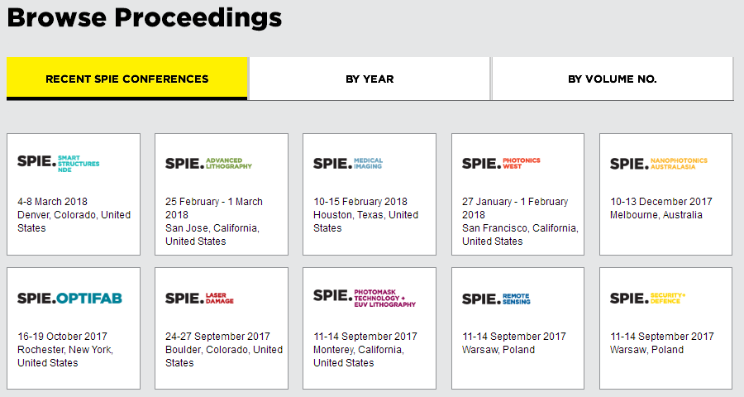
会议录浏览
3
选择一个SPIE 会议

Slide 26
会议录浏览
4
选择具体卷期

Slide 27
会议录浏览
5
作者编辑信息，点击可查看其发表的其他文献
该卷期内容：
Sessions - 分会期次
Papers - 会议文章
Presentations – 会议视频
观看该会议视频

Slide 28
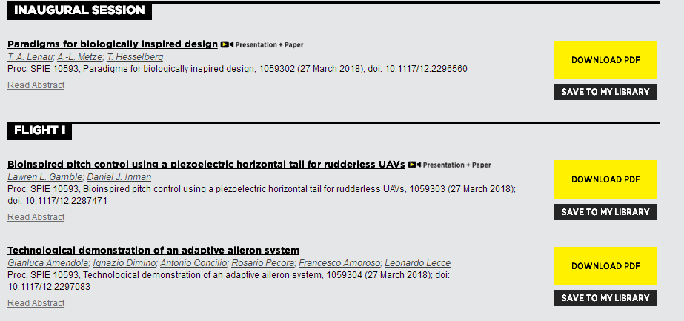
会议录浏览
6
该图标表示该文献配有会议视频
点击进入具体文章
下载PDF格式全文
Save to my library
保存至我的图书馆

Slide 29
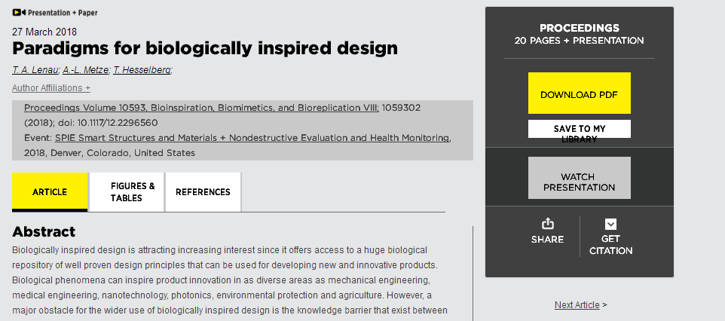
会议录浏览
7
观看该会议视频
在线查看HTML全文 | 图表数据 | 参考文献
文章分享 | 下载引文信息

Slide 30
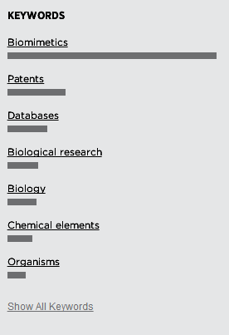
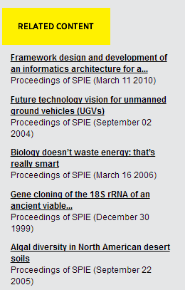
会议录浏览
8
关键词及其出现频率
点击关键词，可关联检索其他文献
其他相关会议录信息

Slide 31
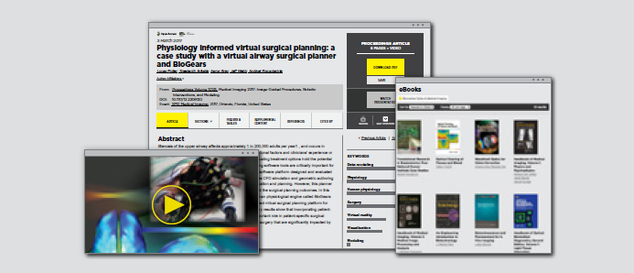
PRESENTATION 会议视频
31

Slide 32
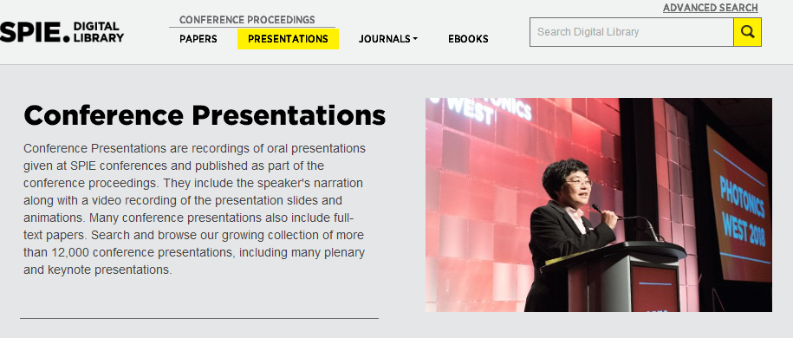
会议视频浏览
1
平台新增会议报告观看功能，可观看会议中讲者的PPT演示以及动画
32

Slide 33
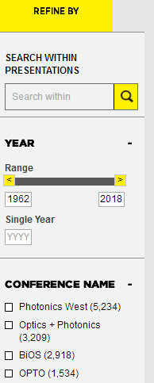
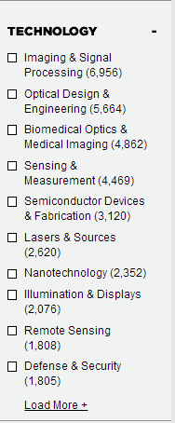
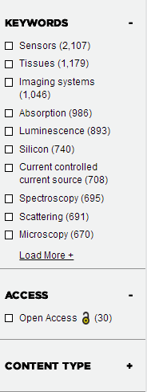
会议视频浏览
2
可按年份、
会议名称、
学科领域、
关键词、
是否OA
筛选查找
33

Slide 34
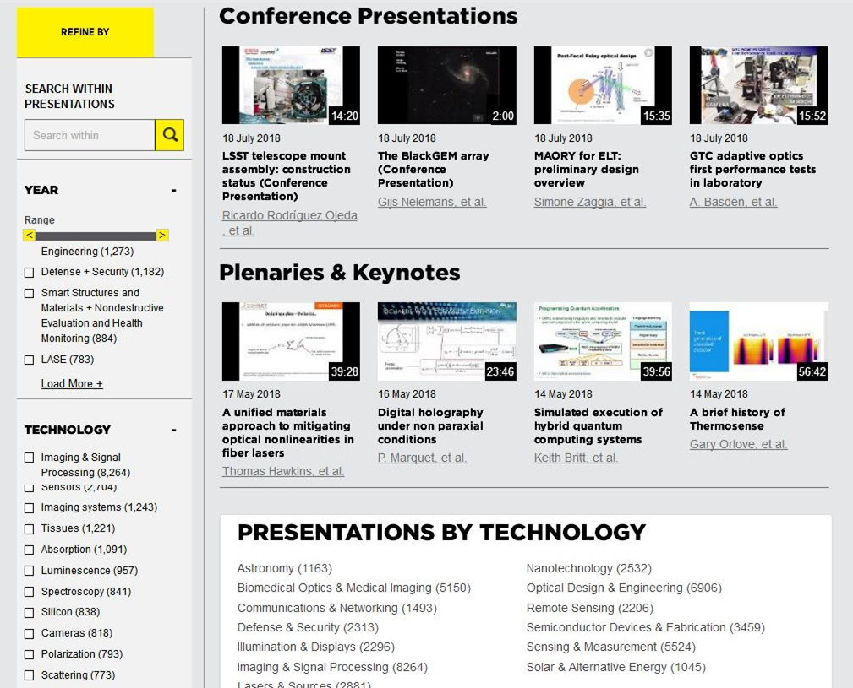
会议视频浏览
3
点击查看会议视频
点击查看PPT讲义
按学科
浏览视频
34

Slide 35
会议视频浏览
4
查看会议录
保存至我的图书馆
打开或关闭字幕
调整播放倍速
35

Slide 36
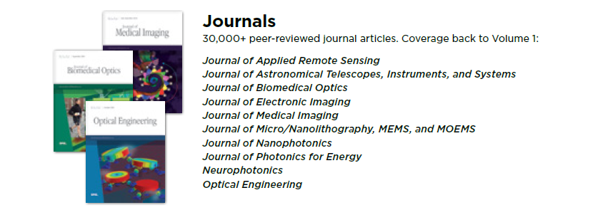
JOURNALS 期刊浏览
36

Slide 37
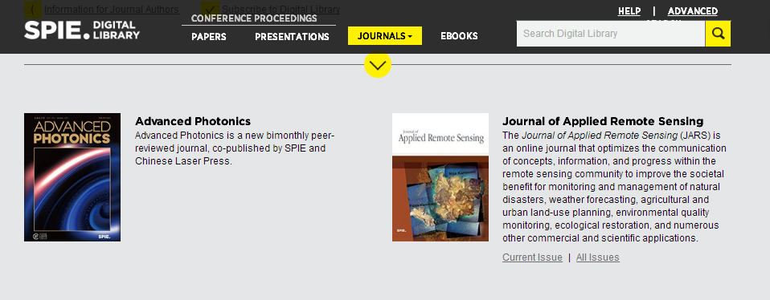
期刊浏览
1
点击进入具体期刊
该本期刊当前期次 | 所有期次
37

Slide 38
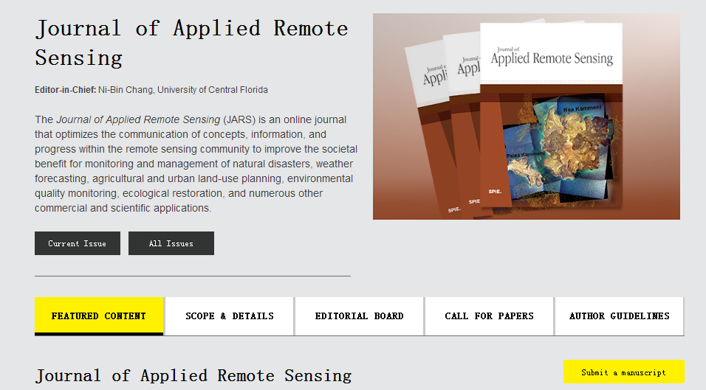
期刊浏览
2
期刊介绍
最新热点内容 | 期刊范围和详情 | 期刊编委会 | 投稿征集 | 作者指南
提交稿件
38

Slide 39
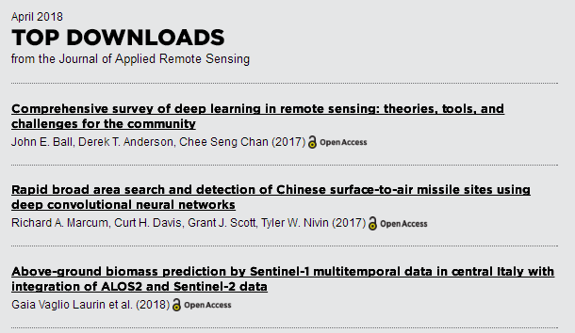
期刊浏览
3
本期刊当月下载量最高的文章
点击进入具体文章
39

Slide 40
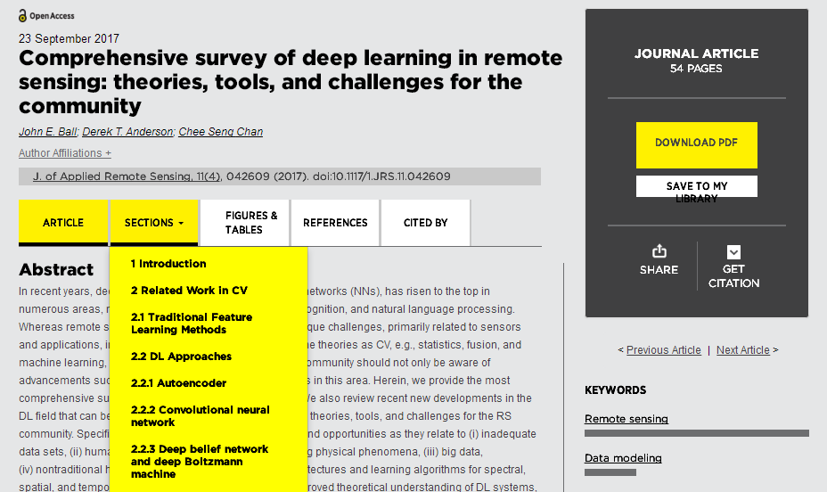
期刊浏览
4
下载PDF格式全文
Save to my library
保存至我的图书馆
查看全文 | 章节跳转 | 图表数据 | 参考文献 | 查看引文
文章分享 | 下载引文信息
40

Slide 41
EBOOKS 电子图书浏览
41

Slide 42
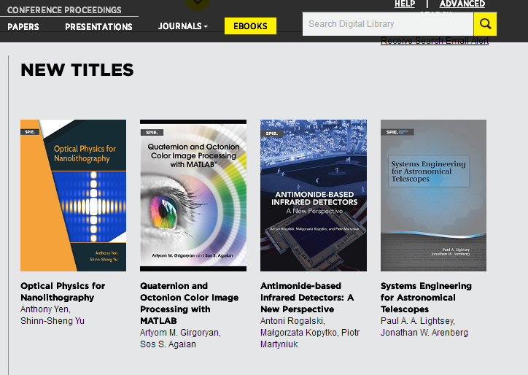
电子图书浏览
1
查看最新电子图书
42

Slide 43
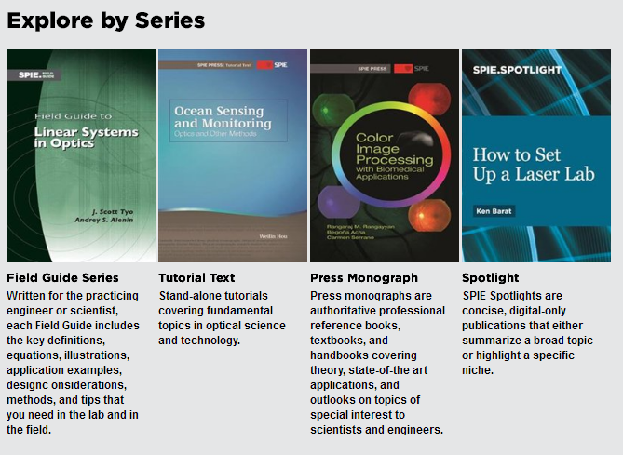
电子图书浏览
2
按系列浏览电子图书
43

Slide 44
电子图书浏览
3
点击进入具体图书
44

Slide 45
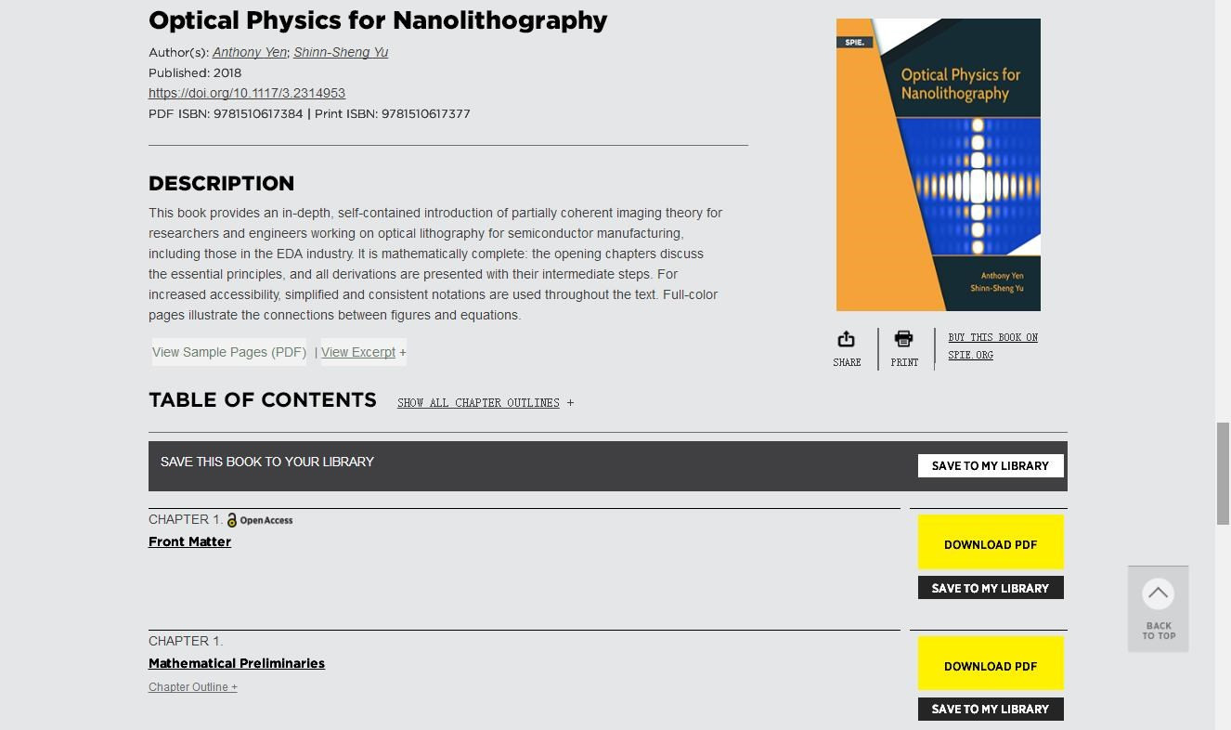
电子图书浏览
4
电子书介绍
查看示例章节 | 查看摘要
查看完整章节大纲
45

Slide 46
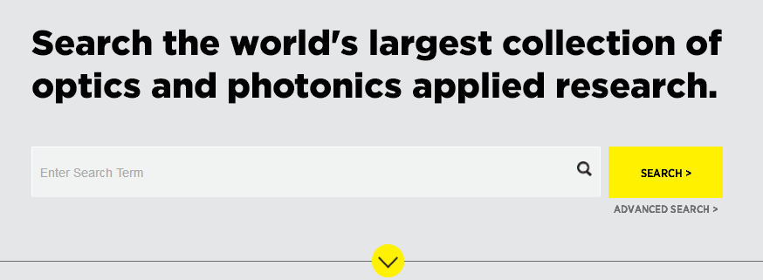
SEARCH 检索
46

Slide 47
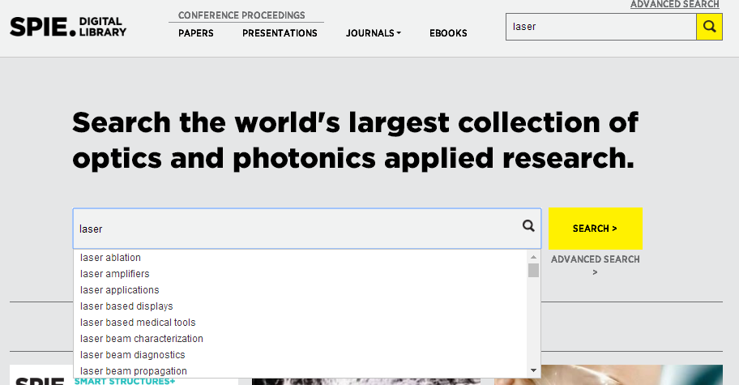
快速检索
1
输入检索关键词
点击“SEARCH”
47

Slide 48
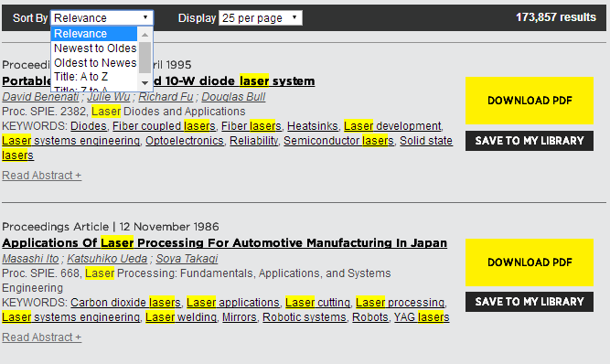
快速检索
2
可按相关性、发布顺序、标题首字母排序
阅读摘要
下载PDF格式全文
Save to my library
保存至我的图书馆
48

Slide 49
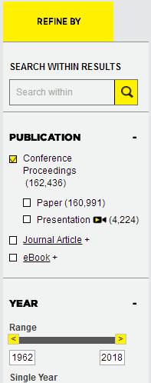
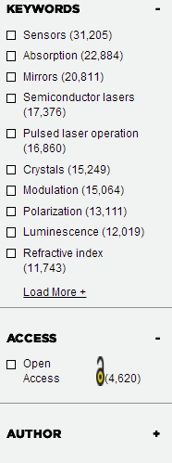
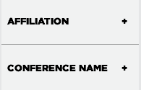
快速检索
3
在页面左侧可按出版物类型、年份、关键词、是否OA、作者、隶属机构、会议名进一步筛选
49

Slide 50
高级检索
4
点击进入高级检索
50

Slide 51
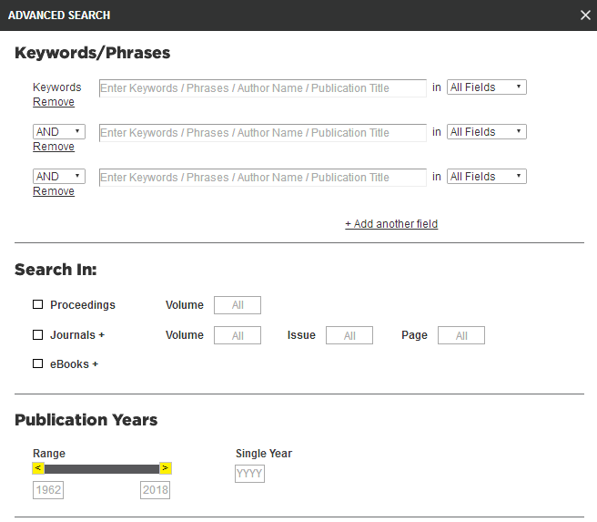
高级检索
5
输入关键词/短语
选择出版物类型，会议录和期刊可限定卷号、期次
限定检索年限范围
51

Slide 52
REMOTE ACCESS 远程访问
52

Slide 53
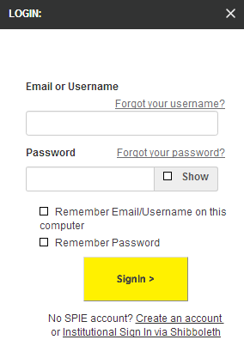
远程访问
1
在机构网络下创建个人账号，点击Sign in，创建个人账号后，平台将通过邮件发送最新内容的通知管理员若需查阅账号订阅情况、查看使用统计，也在此登录。
若有账号，可直接通过用户名、密码登录
若无账号，点击注册
53

Slide 54
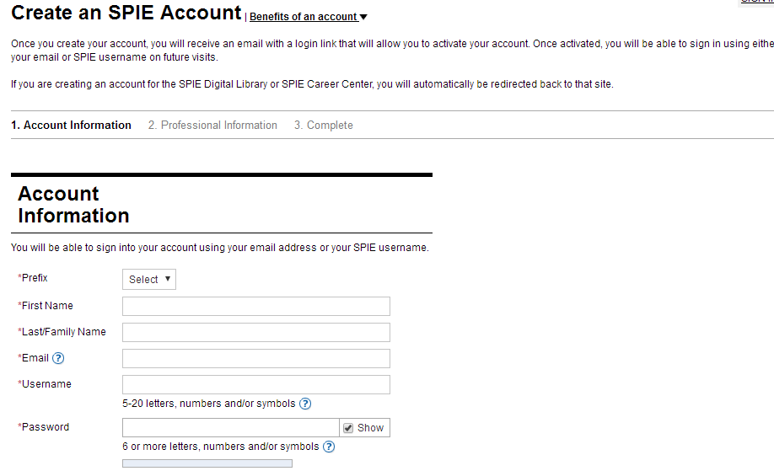
远程访问
2
依次填写账户信息、专业信息，确认提交
填写称谓、名、姓、电子邮箱、用户名（5-20位，字母、数字或符号）、密码（至少6位，字母、数字或符号）
54

Slide 55
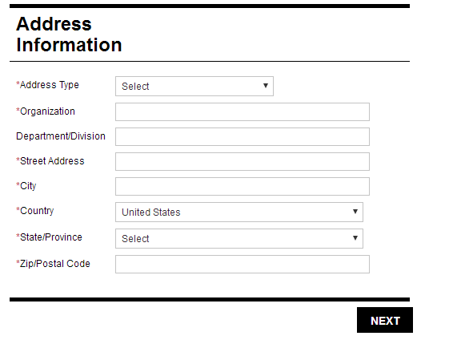
远程访问
3
填写地址类型、组织机构、街道地址、城市、国家、省份、右边，填完后点击“Next”
55

Slide 56
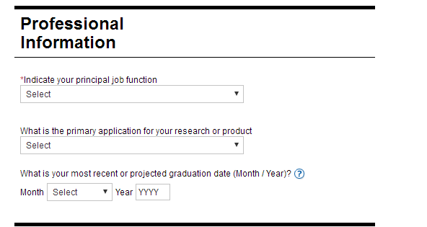
远程访问
4
填写职业、选择重点关注方向、填写最近项目或毕业时间
56

Slide 57
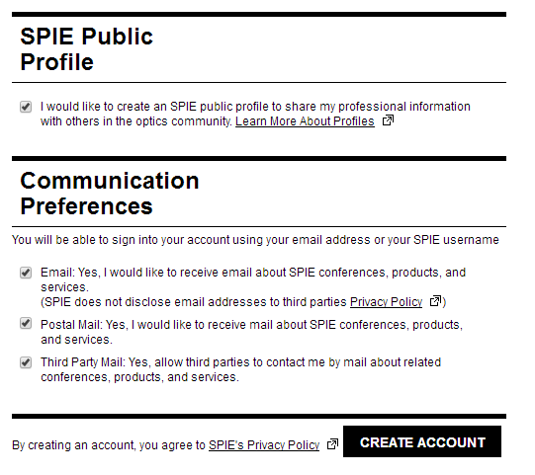
远程访问
5
是否愿意创建一个SPIE
公共账号来分享专业信息
同意接收SPIE会议、产品、服务信息的邮件
同意通过邮政信箱接收SPIE会议、产品、服务信息
同意第三方通过邮箱通知您关于会议、产品、服务的信息
57

Slide 58
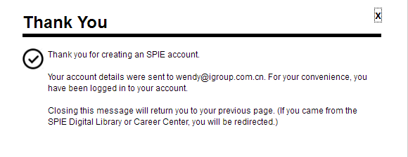
远程访问
6
成功注册!
注册信息将会发送至您的邮箱
58

Slide 59
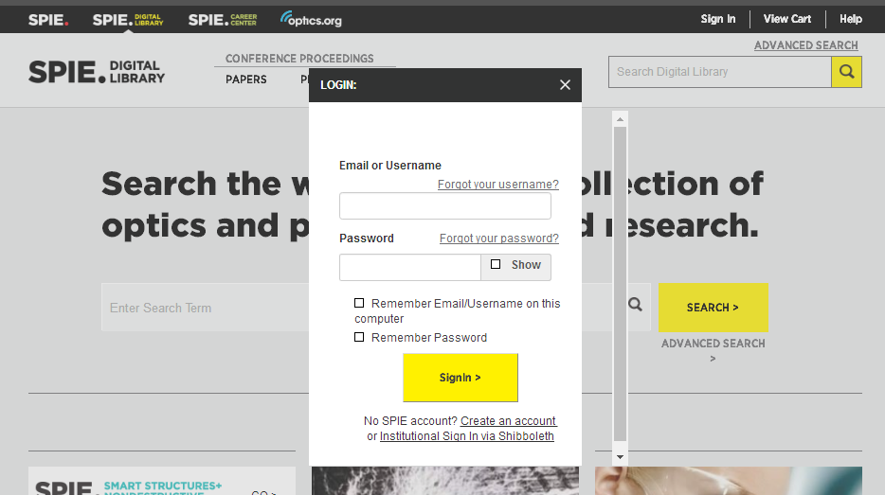
远程访问
7
用户在机构网络外可通过个人账户登录访问SPIE数字图书馆 ，该个人账户每3个月需要在机构网络进行重复验证。
59

Slide 60
合理使用
——请合理使用资源，注意知识产权的保护。
——请不要使用下载软件进行下载，请不要进行系统性批量下载。

Slide 61
SPIE 系列数据库 在国内由iGroup公司代理，
请就近联系以下iGroup各代表处。
iGroup · 中国
Email：info@igroup.com.cn
上海：上海市斜土路2899号甲B栋601（光启文化广场）
Tel: 021-64454595
Fax: 8032
北京：海淀区知春路1号学院国际大厦1213室（100083）
Tel: 010-82331971
Fax: 010-82331961
广州：越秀区东风中路318号嘉业大厦2705室(510030)
Tel: 020-83274076
Fax: 020-83274078
西安：陕西省西安市碑林区长安路长安大街3号CASA--A座--2207(710061)
Tel: 029-89353458
Fax: 029-89353458
更多内容，请访问 www.igroup.com.cn

Slide 62
iGroup服务
iGroup信息服务
学术猫
“iGroup信息服务”微信公众号是国内最受欢迎的学术图书馆员职业培训和互动交流平台之一。
“学术猫”微信公众平台专注于为学术研究者提供信息检索、讲座培训以及论文写作投稿与就业方面的知识与经验。

